Slide 1
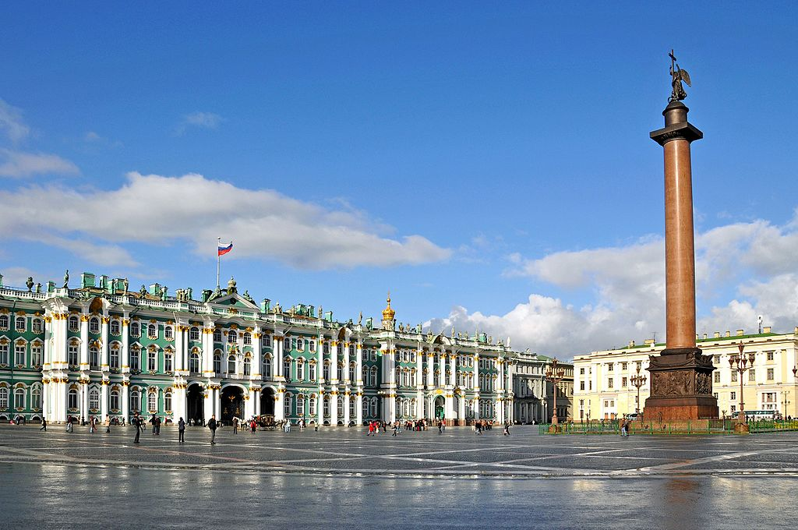
САНКТ- ПЕТЕРБУРГ
Культурная столица!
Виртуальная экскурсия
2
Notes:
Чтобы использовать этот слайд анимированного заголовка с новым изображением: 1) Переместите верхнюю полупрозрачную фигуру в сторону. 2) Удалите изображение. 3) Щелкните значок рисунка, чтобы добавить новый рисунок. 4) Верните полупрозрачную фигуру в исходное положение. 5) Измените текст на слайде.

Slide 2
Театр
Музей
Памятники
Религиозные сооружения
Панорамы города
1
3
Начнем!
Notes:
Чтобы использовать этот слайд анимированного заголовка с новым изображением: 1) Переместите верхнюю полупрозрачную фигуру в сторону. 2) Удалите изображение. 3) Щелкните значок рисунка, чтобы добавить новый рисунок. 4) Верните полупрозрачную фигуру в исходное положение. 5) Измените текст на слайде.

Slide 3
Театры Санкт-Петербурга
В Оглавление
Эрмитажный теарт
Мариинский театр
Александринский театр
2
4
Notes:
Чтобы использовать этот слайд анимированного заголовка с новым изображением: 1) Переместите верхнюю полупрозрачную фигуру в сторону. 2) Удалите изображение. 3) Щелкните значок рисунка, чтобы добавить новый рисунок. 4) Верните полупрозрачную фигуру в исходное положение. 5) Измените текст на слайде.

Slide 4
Эрмитажный театр
3
5
Notes:
Чтобы использовать этот слайд анимированного заголовка с новым изображением: 1) Переместите верхнюю полупрозрачную фигуру в сторону. 2) Удалите изображение. 3) Щелкните значок рисунка, чтобы добавить новый рисунок. 4) Верните полупрозрачную фигуру в исходное положение. 5) Измените текст на слайде.

Slide 5
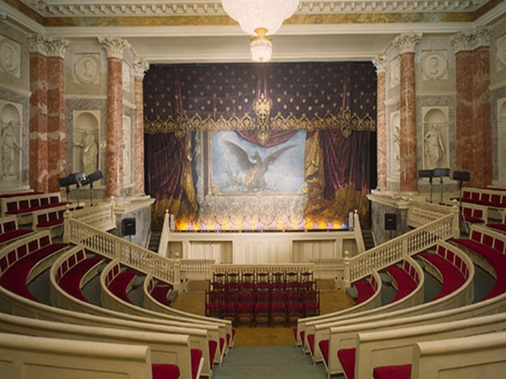
Вид.
4
6
Notes:
Чтобы использовать этот слайд анимированного заголовка с новым изображением: 1) Переместите верхнюю полупрозрачную фигуру в сторону. 2) Удалите изображение. 3) Щелкните значок рисунка, чтобы добавить новый рисунок. 4) Верните полупрозрачную фигуру в исходное положение. 5) Измените текст на слайде.

Slide 6
Эрмитажный театр - самое старое из сохранившихся к нашему времени зданий комплекса Зимнего Дворца. Он построен на месте бывшего Зимнего Дворца Петра 1. Здание театра функционально самостоятельное, выходит фасадом на Дворцовую набережную Невы и примыкает к основному дворцовому корпусу аркой-переходом через канал, соединяющий реку Мойка с Невой - "Зимнюю канавку". Это здание, которое иногда именуется как четвертый Зимний дворец, было построено в период 1711-1723 гг., а сам театр несколько позднее в 1783-1785 гг. по проекту архитектора Джакомо Кваренги и завершен строительством в 1802 году.
5
7
Notes:
Чтобы использовать этот слайд анимированного заголовка с новым изображением: 1) Переместите верхнюю полупрозрачную фигуру в сторону. 2) Удалите изображение. 3) Щелкните значок рисунка, чтобы добавить новый рисунок. 4) Верните полупрозрачную фигуру в исходное положение. 5) Измените текст на слайде.

Slide 7
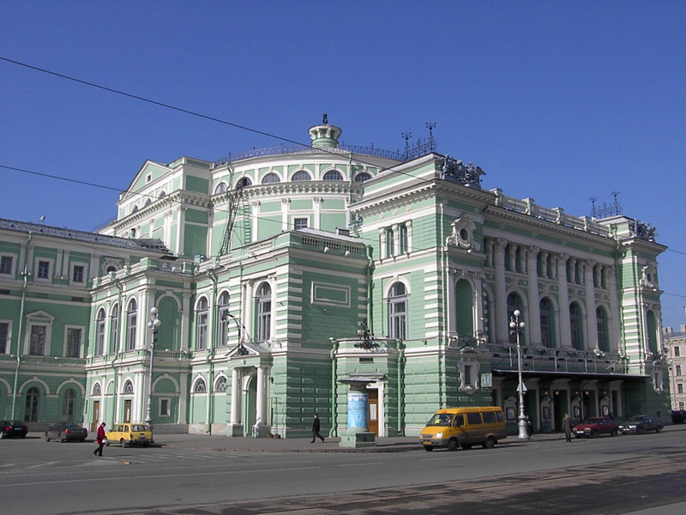
Мариинский театр
6
8
Notes:
Чтобы использовать этот слайд анимированного заголовка с новым изображением: 1) Переместите верхнюю полупрозрачную фигуру в сторону. 2) Удалите изображение. 3) Щелкните значок рисунка, чтобы добавить новый рисунок. 4) Верните полупрозрачную фигуру в исходное положение. 5) Измените текст на слайде.

Slide 8
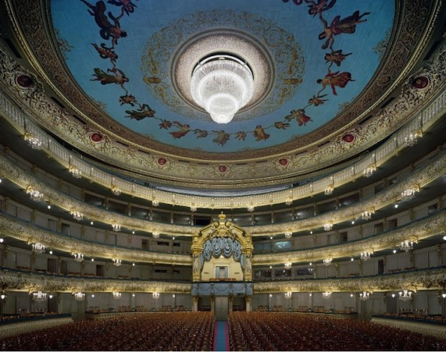
Вид.
7
9
Notes:
Чтобы использовать этот слайд анимированного заголовка с новым изображением: 1) Переместите верхнюю полупрозрачную фигуру в сторону. 2) Удалите изображение. 3) Щелкните значок рисунка, чтобы добавить новый рисунок. 4) Верните полупрозрачную фигуру в исходное положение. 5) Измените текст на слайде.

Slide 9
Марии́нский театр (с 1934 по 1992 год — Ленинградский государственный академический театр оперы и балета имени С. М. Кирова) отсчитывает свою историю от основанного в 1783 по приказу императрицы Екатерины Великой Большого театра, который располагался в здании, позднее перестроенном под Санкт-Петербургскую консерваторию. Основное здание Мариинского театра (Театральная площадь, дом 1) было построено архитектором А. К. Кавосом под театр-цирк в 1847—1848 годах и затем восстановлено после пожара в 1860 году. Фасад здания театра был перестроен после пожара в 1880-х гг. по проекту В. А. Шрётера.
Собственно Мариинский театр, названный так по имени супруги Александра II императрицы Марии Александровны, открылся 2 октября 1860 года оперой Михаила Глинки «Жизнь за царя».
8
10
Notes:
Чтобы использовать этот слайд анимированного заголовка с новым изображением: 1) Переместите верхнюю полупрозрачную фигуру в сторону. 2) Удалите изображение. 3) Щелкните значок рисунка, чтобы добавить новый рисунок. 4) Верните полупрозрачную фигуру в исходное положение. 5) Измените текст на слайде.

Slide 10
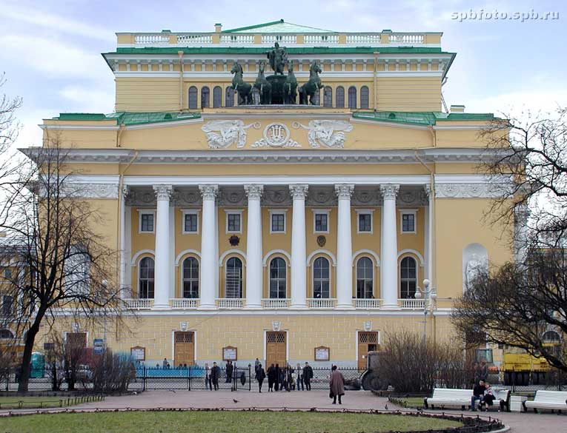
Александринский театр
9
11
Notes:
Чтобы использовать этот слайд анимированного заголовка с новым изображением: 1) Переместите верхнюю полупрозрачную фигуру в сторону. 2) Удалите изображение. 3) Щелкните значок рисунка, чтобы добавить новый рисунок. 4) Верните полупрозрачную фигуру в исходное положение. 5) Измените текст на слайде.

Slide 11
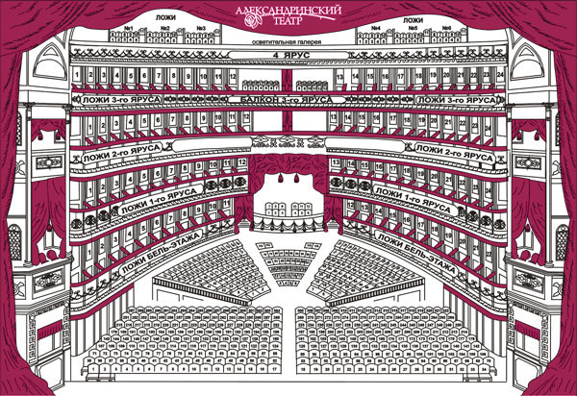
Вид.
10
12
Notes:
Чтобы использовать этот слайд анимированного заголовка с новым изображением: 1) Переместите верхнюю полупрозрачную фигуру в сторону. 2) Удалите изображение. 3) Щелкните значок рисунка, чтобы добавить новый рисунок. 4) Верните полупрозрачную фигуру в исходное положение. 5) Измените текст на слайде.

Slide 12
Александринский театр располагается на площади Островского, близ Невского проспекта. Первый театр возник здесь ещё в 1801 году. Архитектором В. Бренной тогда был перестроен один из садовых павильонов усадьбы Аничкова дворца для нужд антрепренёра Казасси. Заведение тогда стал названо театром Казасси. После пожара в Большом театре в 1811 году зодчий Тома де Томон предлагал перестроить этот театр, расширив его сцену и зал. Но этому помешала война 1812 года. Несмотря на отказ от строительства театра, проект площади с новым зданием в 1810-х годах составил Карл Росси, занимавшийся переделкой интерьеров Аничкова дворца. Проект Росси начал воплощаться в жизнь с приходом к власти Николая I. Император пожелал перестроить площадь перед великокняжеским дворцом, что и было поручено архитектору. 5 апреля 1828 года проект был утверждён, а на следующий день создана Комиссия "для построения каменного театра и позади оного двух корпусов". Во главе комиссии встал Н. Селявин, вице-президент Кабинета
11
13
Notes:
Чтобы использовать этот слайд анимированного заголовка с новым изображением: 1) Переместите верхнюю полупрозрачную фигуру в сторону. 2) Удалите изображение. 3) Щелкните значок рисунка, чтобы добавить новый рисунок. 4) Верните полупрозрачную фигуру в исходное положение. 5) Измените текст на слайде.

Slide 13
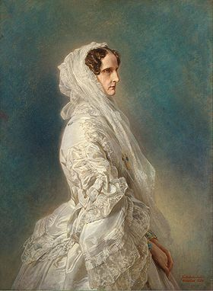
Александра Федоровна
12
14
Notes:
Чтобы использовать этот слайд анимированного заголовка с новым изображением: 1) Переместите верхнюю полупрозрачную фигуру в сторону. 2) Удалите изображение. 3) Щелкните значок рисунка, чтобы добавить новый рисунок. 4) Верните полупрозрачную фигуру в исходное положение. 5) Измените текст на слайде.

Slide 14
Музеи Санкт-Петербурга
В Оглавление
13
15
Notes:
Чтобы использовать этот слайд анимированного заголовка с новым изображением: 1) Переместите верхнюю полупрозрачную фигуру в сторону. 2) Удалите изображение. 3) Щелкните значок рисунка, чтобы добавить новый рисунок. 4) Верните полупрозрачную фигуру в исходное положение. 5) Измените текст на слайде.

Slide 15
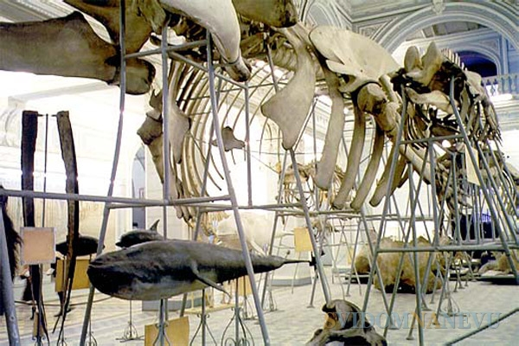
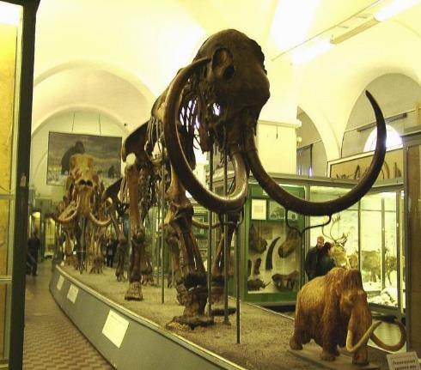
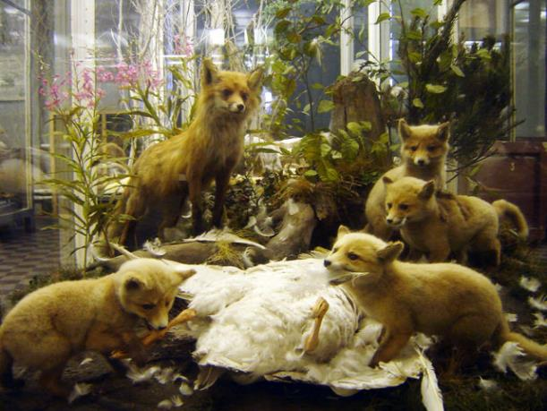
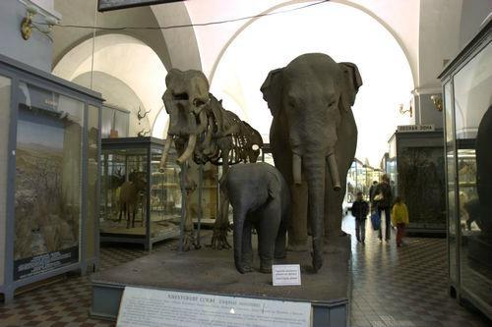
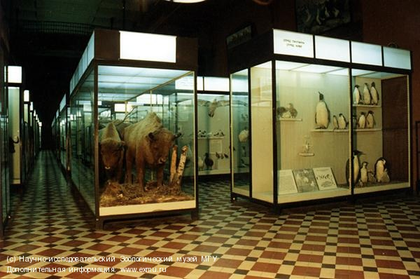
В Санкт-Петербурге имеется свыше 200 музеев и их филиалов.
14
16
Notes:
Чтобы использовать этот слайд анимированного заголовка с новым изображением: 1) Переместите верхнюю полупрозрачную фигуру в сторону. 2) Удалите изображение. 3) Щелкните значок рисунка, чтобы добавить новый рисунок. 4) Верните полупрозрачную фигуру в исходное положение. 5) Измените текст на слайде.

Slide 16
Их можно разделить на девять категории: 1. Художественные музеи: Государственный Эрмитаж,Музей фарфора, Государственный Русский музей, Государственный музей городской скульптуры, Научно-исследовательский музей Российской академии художеств, Елагиноостровский дворец-музей декоративно-прикладного искусства и интерьера XVIII-XXI вв. 2. Историко-культурные музеи 3 Историко-археологические музеи 4 Музеи-памятники 5 Литературно-мемориальные музеи 6 Музеи-квартиры 7 Дворцово-парковые музеи-заповедники 8 Технические и военные музеи 9 Прочие музеи
15
17
Notes:
Чтобы использовать этот слайд анимированного заголовка с новым изображением: 1) Переместите верхнюю полупрозрачную фигуру в сторону. 2) Удалите изображение. 3) Щелкните значок рисунка, чтобы добавить новый рисунок. 4) Верните полупрозрачную фигуру в исходное положение. 5) Измените текст на слайде.

Slide 17
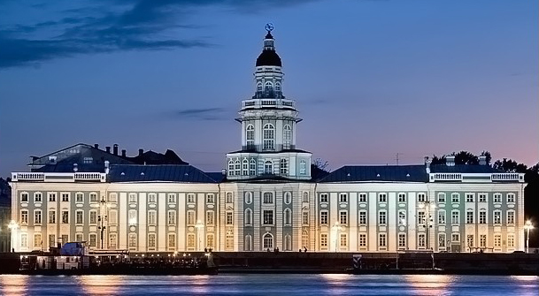
Первым музеем Петербурга и России является Кунсткамера, которая была основана императором Петром I. Музей знаменит уникальной коллекцией из более миллиона экспонатов
16
18
Notes:
Чтобы использовать этот слайд анимированного заголовка с новым изображением: 1) Переместите верхнюю полупрозрачную фигуру в сторону. 2) Удалите изображение. 3) Щелкните значок рисунка, чтобы добавить новый рисунок. 4) Верните полупрозрачную фигуру в исходное положение. 5) Измените текст на слайде.

Slide 18
Самый известный музей в Санкт-Петербурге – Эрмитаж, который входит в число самых крупных музеев мира. Собрание Эрмитажа насчитывает порядка 3 миллионов экспонатов, размещенных в 365 залах шести зданий. Чтобы осмотреть всю коллекцию, задерживаясь у каждого экспоната всего 1 минуту, Вам придётся потратить почти 6 лет жизни и пройти около 25 километров.
Подсчитано, что во дворце 1786 дверей, 1945 окон, 1500 комнат и 117 лестниц. Длина главного фасада 150 метров, а высота – 30.
17
19
Notes:
Чтобы использовать этот слайд анимированного заголовка с новым изображением: 1) Переместите верхнюю полупрозрачную фигуру в сторону. 2) Удалите изображение. 3) Щелкните значок рисунка, чтобы добавить новый рисунок. 4) Верните полупрозрачную фигуру в исходное положение. 5) Измените текст на слайде.

Slide 19
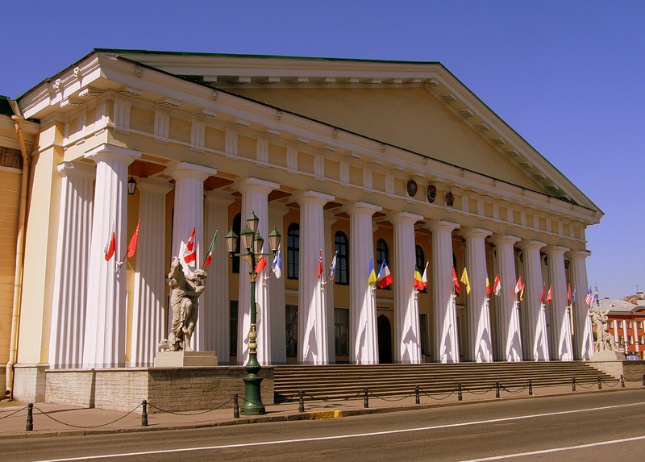
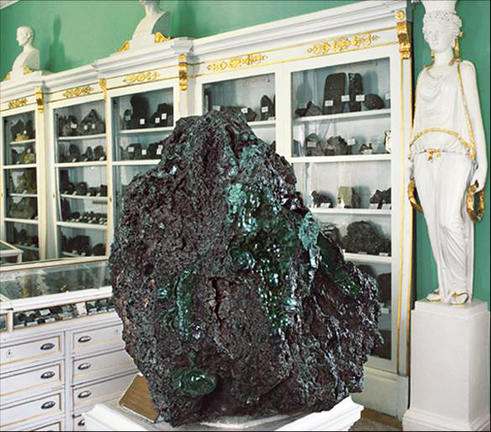
В Горном музее города выставлен самый большой кусок малахита в мире. Он был привезен с Урала еще в 1787 году. Масса камня — 1504 килограмма.
18
20
Notes:
Чтобы использовать этот слайд анимированного заголовка с новым изображением: 1) Переместите верхнюю полупрозрачную фигуру в сторону. 2) Удалите изображение. 3) Щелкните значок рисунка, чтобы добавить новый рисунок. 4) Верните полупрозрачную фигуру в исходное положение. 5) Измените текст на слайде.

Slide 20
Памятники Санкт-Петербурга
В оглавление
19
21
Notes:
Чтобы использовать этот слайд анимированного заголовка с новым изображением: 1) Переместите верхнюю полупрозрачную фигуру в сторону. 2) Удалите изображение. 3) Щелкните значок рисунка, чтобы добавить новый рисунок. 4) Верните полупрозрачную фигуру в исходное положение. 5) Измените текст на слайде.

Slide 21
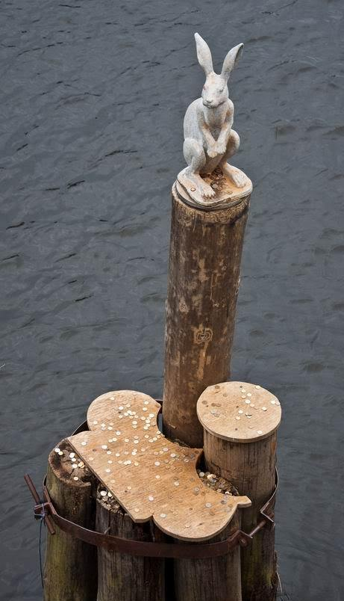
В Санкт-Петербурге много всего необычного и таинственного. В том числе, есть очень оригинальные памятники. О них пойдет речь.
Среди сотен петербургских памятников есть необычные и затейливые, огромные и еле заметные, футуристические и похожие на невиданных зверей, мистические и исполняющие заветные желания.
Одним из интереснейших здешних мест является Заячий остров, представляющий собой историческое сердце Санкт-Петербурга. Заячьим же остров стал с легкой руки Петра I.
Согласно преданию, возводившие Санкт-Петербург строители трудились очень медленно. Царь разгневался и прибыл на остров, чтобы сурово наказать нерадивых работников. Но в тот момент, когда Петр Первый высаживался из лодки, на его сапог неожиданно прыгнул заяц. Царя это очень позабавило и привело в доброе расположение духа, благодаря чему он отменил все наказания и нарек остров Заячьим. К слову, неподалеку от него на одной из опор Иоанновского моста установили небольшой памятник «зайчику, спасшемуся от наводнения», высота которого составляет всего 58 см. Туристы, посещающие Заячий остров, бросают к памятнику монетку, чтобы вернуться сюда еще раз.
20
22
Notes:
Чтобы использовать этот слайд анимированного заголовка с новым изображением: 1) Переместите верхнюю полупрозрачную фигуру в сторону. 2) Удалите изображение. 3) Щелкните значок рисунка, чтобы добавить новый рисунок. 4) Верните полупрозрачную фигуру в исходное положение. 5) Измените текст на слайде.

Slide 22
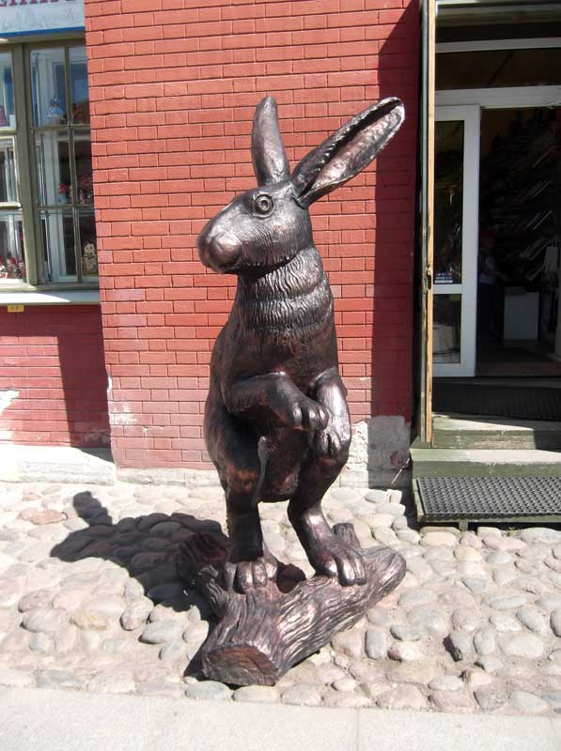
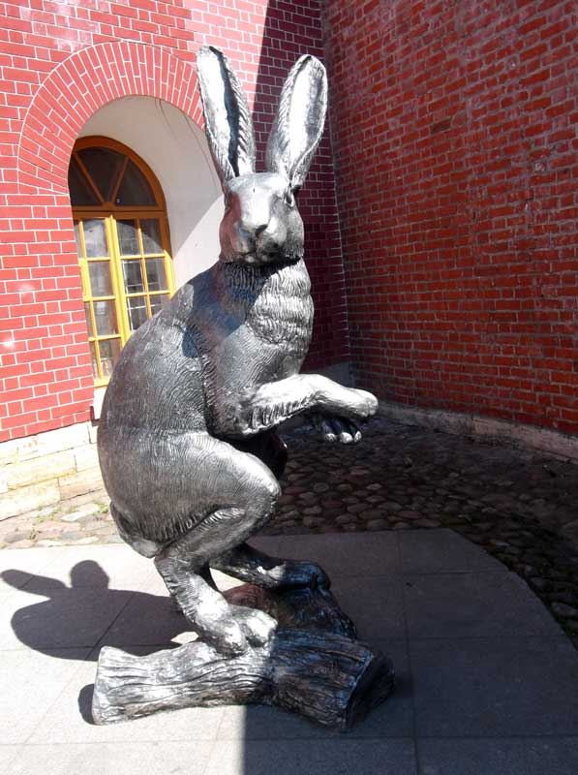
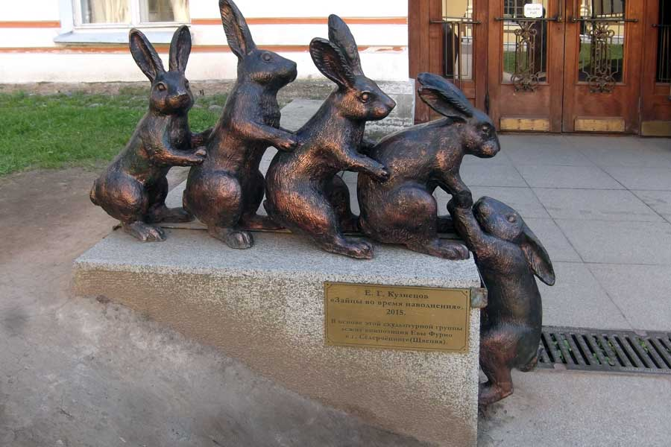
Так как остров Заячий, то должны быть на нем зайцы. Так и есть. Причем разные.
Но особенно понравилась композиция "Зайцы во время наводнения"
И вот такие.
И такие.
21
23
Notes:
Чтобы использовать этот слайд анимированного заголовка с новым изображением: 1) Переместите верхнюю полупрозрачную фигуру в сторону. 2) Удалите изображение. 3) Щелкните значок рисунка, чтобы добавить новый рисунок. 4) Верните полупрозрачную фигуру в исходное положение. 5) Измените текст на слайде.

Slide 23
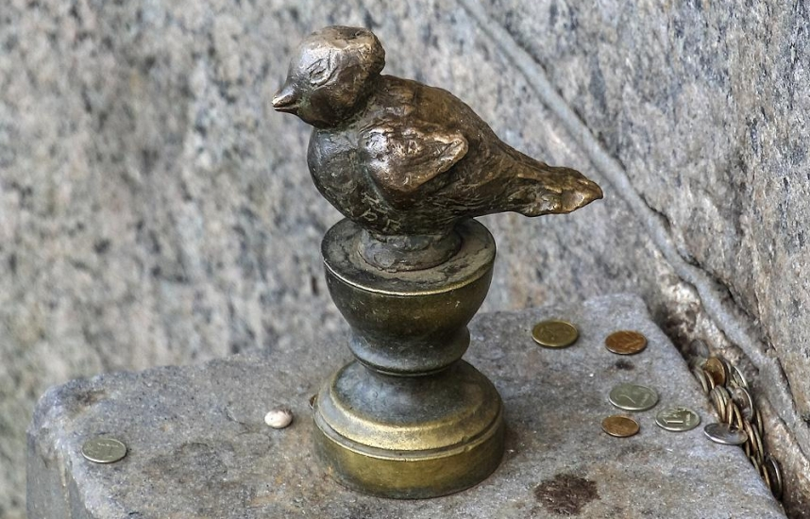
Чижик-пыжик
Несмотря на свой маленький рост - всего 11 сантиметров - Чижик известен всем петербуржцам. Бронзовая птичка гарантирует премии и выигрыши тем, кто попадет по ее клюву монеткой. Каждый хоть раз, но пытал счастья у маленького пернатого жителя Петербурга.
22
24
Notes:
Чтобы использовать этот слайд анимированного заголовка с новым изображением: 1) Переместите верхнюю полупрозрачную фигуру в сторону. 2) Удалите изображение. 3) Щелкните значок рисунка, чтобы добавить новый рисунок. 4) Верните полупрозрачную фигуру в исходное положение. 5) Измените текст на слайде.

Slide 24
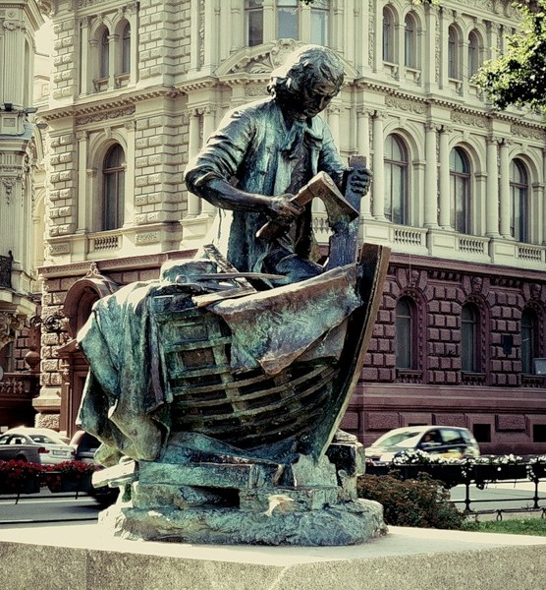
Царь-плотник
Памятники Петру I давно стали достоянием Северной столицы. Однако в Петербурге все же имеется нетривиальная скульптура великого императора. Статуя установлена в 1910 году в период празднования двухсотлетия Санкт-Петербурга.
23
25
Notes:
Чтобы использовать этот слайд анимированного заголовка с новым изображением: 1) Переместите верхнюю полупрозрачную фигуру в сторону. 2) Удалите изображение. 3) Щелкните значок рисунка, чтобы добавить новый рисунок. 4) Верните полупрозрачную фигуру в исходное положение. 5) Измените текст на слайде.

Slide 25
Религиозные сооружения Санкт-Петербурга
В оглавление
24
26
Notes:
Чтобы использовать этот слайд анимированного заголовка с новым изображением: 1) Переместите верхнюю полупрозрачную фигуру в сторону. 2) Удалите изображение. 3) Щелкните значок рисунка, чтобы добавить новый рисунок. 4) Верните полупрозрачную фигуру в исходное положение. 5) Измените текст на слайде.

Slide 26
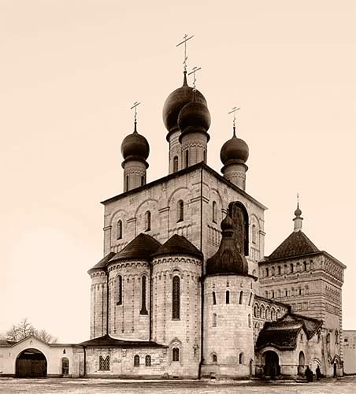
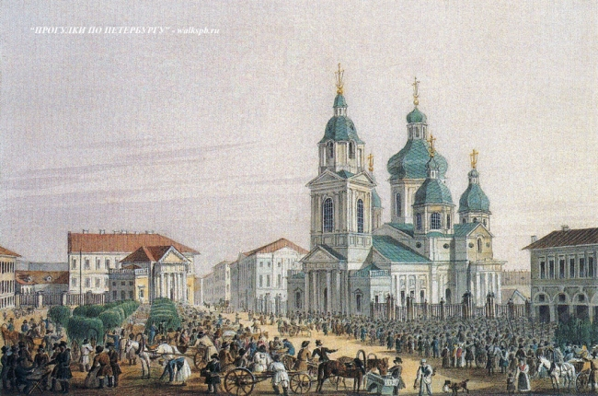
С первых лет своей жизни Санкт-Петербург создавался как город, открытый для всех. Сюда приезжали люди различных национальностей. Так складывалось население Санкт-Петербурга – города, в котором люди всегда жили в мире и ладили друг с другом.
25
27
Notes:
Чтобы использовать этот слайд анимированного заголовка с новым изображением: 1) Переместите верхнюю полупрозрачную фигуру в сторону. 2) Удалите изображение. 3) Щелкните значок рисунка, чтобы добавить новый рисунок. 4) Верните полупрозрачную фигуру в исходное положение. 5) Измените текст на слайде.

Slide 27
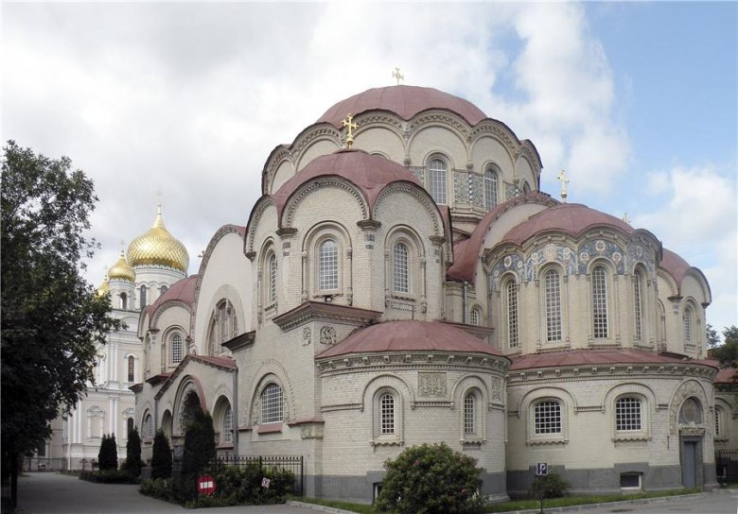
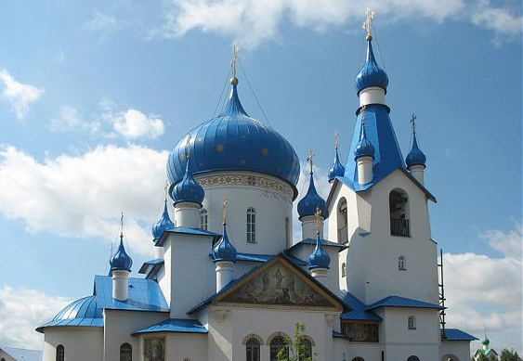
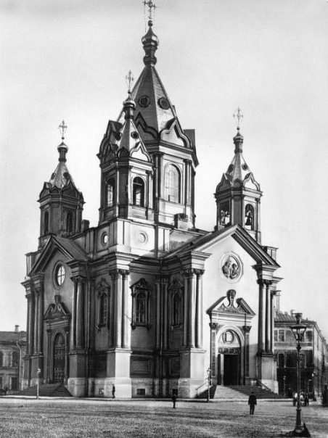
Приезжая из разных мест, люди привозили свои обычаи и культуру, свой образ жизни и свою веру. Один за другим строились в Петербурге храмы. Многие из них очень красивы. Это большие соборы, и маленькие церкви.
26
28
Notes:
Чтобы использовать этот слайд анимированного заголовка с новым изображением: 1) Переместите верхнюю полупрозрачную фигуру в сторону. 2) Удалите изображение. 3) Щелкните значок рисунка, чтобы добавить новый рисунок. 4) Верните полупрозрачную фигуру в исходное положение. 5) Измените текст на слайде.

Slide 28
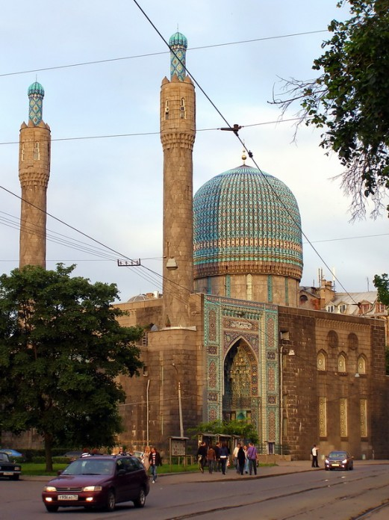
На Петроградской стороне есть
татарская мечеть. Издалека видны её стройные
башни-минареты и яркий сине-голубой купол.
Портал храма украшают геометрические узоры.
27
29
Notes:
Чтобы использовать этот слайд анимированного заголовка с новым изображением: 1) Переместите верхнюю полупрозрачную фигуру в сторону. 2) Удалите изображение. 3) Щелкните значок рисунка, чтобы добавить новый рисунок. 4) Верните полупрозрачную фигуру в исходное положение. 5) Измените текст на слайде.

Slide 29
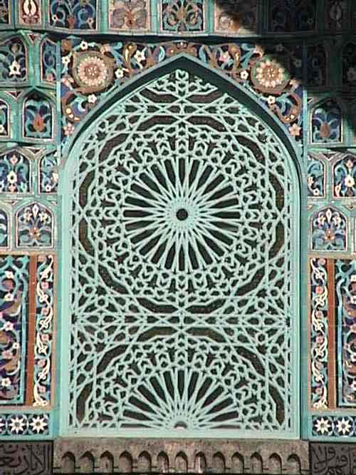
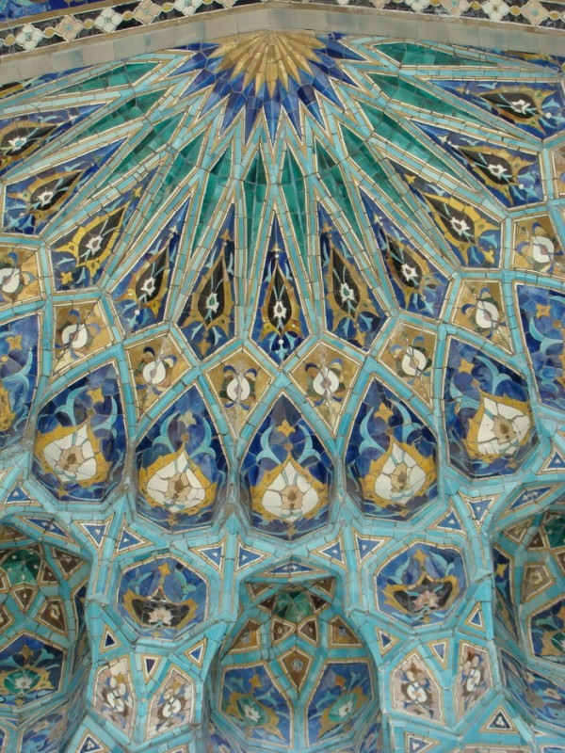
Ниша входного портала
28
30
Notes:
Чтобы использовать этот слайд анимированного заголовка с новым изображением: 1) Переместите верхнюю полупрозрачную фигуру в сторону. 2) Удалите изображение. 3) Щелкните значок рисунка, чтобы добавить новый рисунок. 4) Верните полупрозрачную фигуру в исходное положение. 5) Измените текст на слайде.

Slide 30
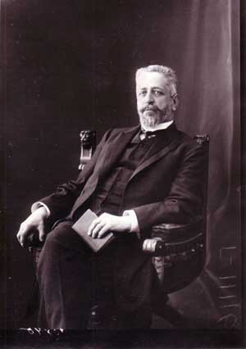
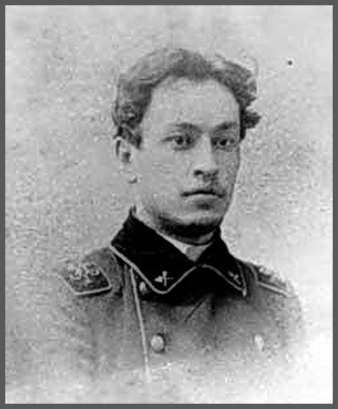
Авторы проекта – Николай Васильевич Васильев,
Александр Иванович Гоген,
Степан Самойлович Кричинский.
29
31
Notes:
Чтобы использовать этот слайд анимированного заголовка с новым изображением: 1) Переместите верхнюю полупрозрачную фигуру в сторону. 2) Удалите изображение. 3) Щелкните значок рисунка, чтобы добавить новый рисунок. 4) Верните полупрозрачную фигуру в исходное положение. 5) Измените текст на слайде.

Slide 31
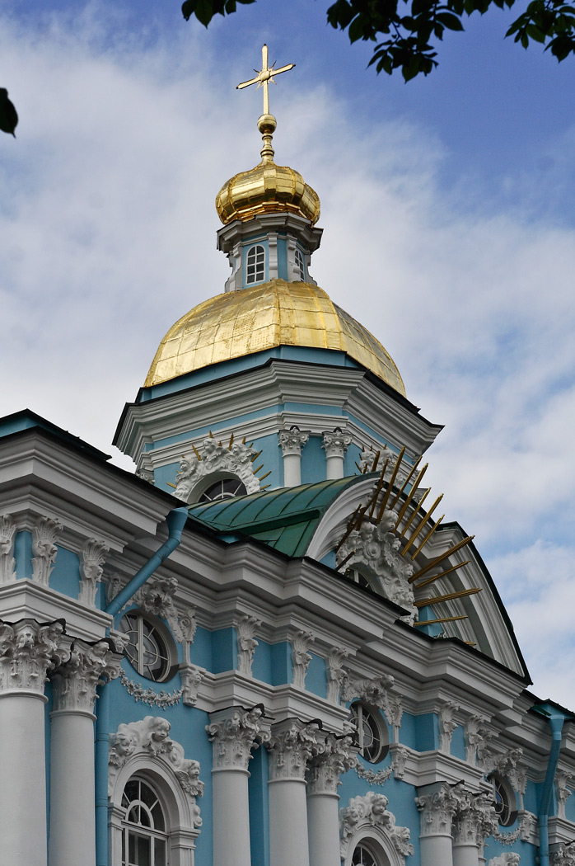
Рядом с Театральной площадью расположен Никольский Морской собор.
Это православный храм. Он назван в честь Святого Николая – покровителя моряков и путешественников.
30
32
Notes:
Чтобы использовать этот слайд анимированного заголовка с новым изображением: 1) Переместите верхнюю полупрозрачную фигуру в сторону. 2) Удалите изображение. 3) Щелкните значок рисунка, чтобы добавить новый рисунок. 4) Верните полупрозрачную фигуру в исходное положение. 5) Измените текст на слайде.

Slide 32
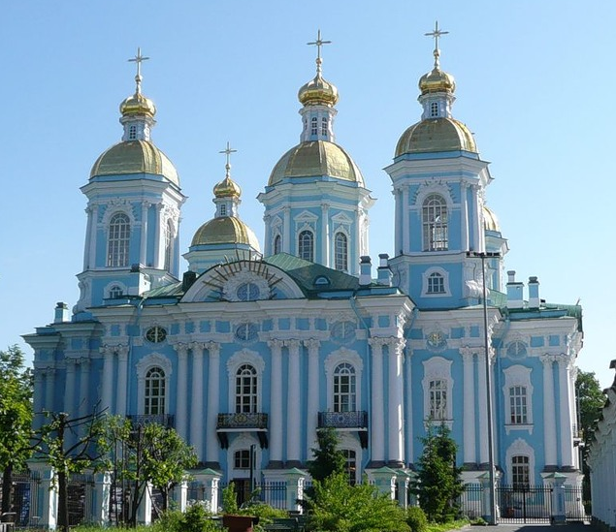
Собор очень нарядный.
Его небесно-голубые стены украшены белыми колоннами, высокие окна – лепными наличниками. Храм имеет пять глав. Каждая глава покрыта золочёным куполом. На каждом куполе – башенка, луковка и крест.
31
33
Notes:
Чтобы использовать этот слайд анимированного заголовка с новым изображением: 1) Переместите верхнюю полупрозрачную фигуру в сторону. 2) Удалите изображение. 3) Щелкните значок рисунка, чтобы добавить новый рисунок. 4) Верните полупрозрачную фигуру в исходное положение. 5) Измените текст на слайде.

Slide 33
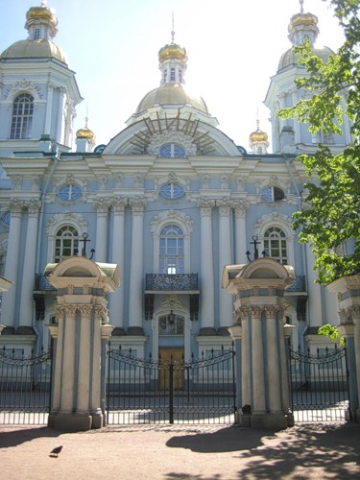
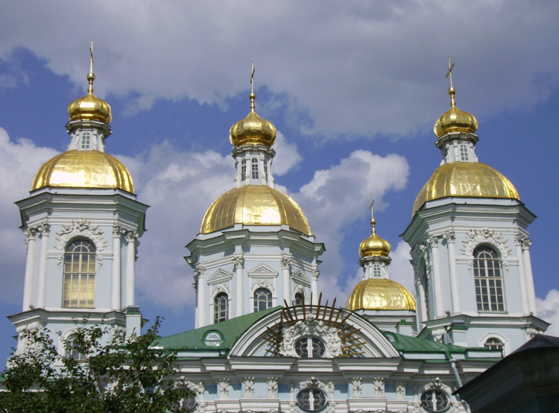
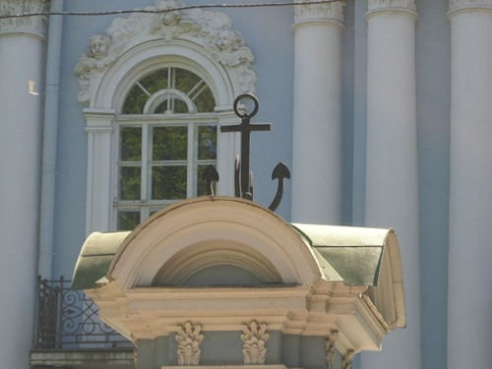
32
34
Морской якорь. Фрагмент ворот Никольского собора
Notes:
Чтобы использовать этот слайд анимированного заголовка с новым изображением: 1) Переместите верхнюю полупрозрачную фигуру в сторону. 2) Удалите изображение. 3) Щелкните значок рисунка, чтобы добавить новый рисунок. 4) Верните полупрозрачную фигуру в исходное положение. 5) Измените текст на слайде.

Slide 34
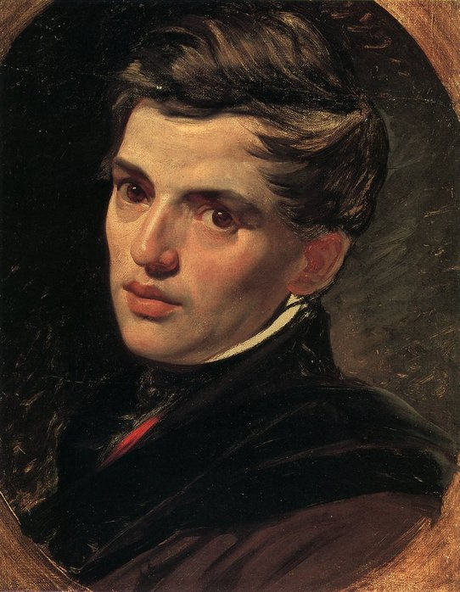
Проект церкви создал архитектор
Александр Павлович Брюллов.
33
35
Notes:
Чтобы использовать этот слайд анимированного заголовка с новым изображением: 1) Переместите верхнюю полупрозрачную фигуру в сторону. 2) Удалите изображение. 3) Щелкните значок рисунка, чтобы добавить новый рисунок. 4) Верните полупрозрачную фигуру в исходное положение. 5) Измените текст на слайде.

Slide 35
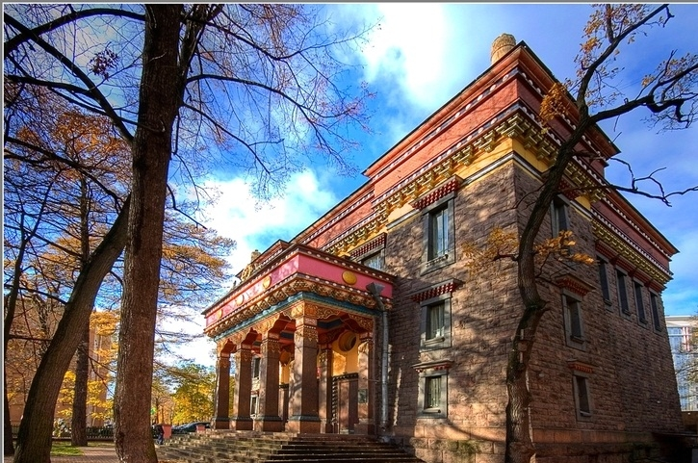
Храм Будды на Приморском проспекте – такой же, какие строили монахи на Тибете – высоких горах Азии.
34
36
Notes:
Чтобы использовать этот слайд анимированного заголовка с новым изображением: 1) Переместите верхнюю полупрозрачную фигуру в сторону. 2) Удалите изображение. 3) Щелкните значок рисунка, чтобы добавить новый рисунок. 4) Верните полупрозрачную фигуру в исходное положение. 5) Измените текст на слайде.

Slide 36
На главном фасаде храма – портик из четырёх бронзовых колонн. Каждая колонна имеет 4 грани.
35
37
Notes:
Чтобы использовать этот слайд анимированного заголовка с новым изображением: 1) Переместите верхнюю полупрозрачную фигуру в сторону. 2) Удалите изображение. 3) Щелкните значок рисунка, чтобы добавить новый рисунок. 4) Верните полупрозрачную фигуру в исходное положение. 5) Измените текст на слайде.

Slide 37
Над портиком разделённый на части круг – символ буддизма. По сторонам от него укреплены фигурки медных газелей – быстроногих антилоп.
36
38
Notes:
Чтобы использовать этот слайд анимированного заголовка с новым изображением: 1) Переместите верхнюю полупрозрачную фигуру в сторону. 2) Удалите изображение. 3) Щелкните значок рисунка, чтобы добавить новый рисунок. 4) Верните полупрозрачную фигуру в исходное положение. 5) Измените текст на слайде.

Slide 38
Панорамы Санкт-Петербурга
В оглавление
37
39
Notes:
Чтобы использовать этот слайд анимированного заголовка с новым изображением: 1) Переместите верхнюю полупрозрачную фигуру в сторону. 2) Удалите изображение. 3) Щелкните значок рисунка, чтобы добавить новый рисунок. 4) Верните полупрозрачную фигуру в исходное положение. 5) Измените текст на слайде.

Slide 39
1
38
40
Notes:
Чтобы использовать этот слайд анимированного заголовка с новым изображением: 1) Переместите верхнюю полупрозрачную фигуру в сторону. 2) Удалите изображение. 3) Щелкните значок рисунка, чтобы добавить новый рисунок. 4) Верните полупрозрачную фигуру в исходное положение. 5) Измените текст на слайде.

Slide 40
2
39
41
Notes:
Чтобы использовать этот слайд анимированного заголовка с новым изображением: 1) Переместите верхнюю полупрозрачную фигуру в сторону. 2) Удалите изображение. 3) Щелкните значок рисунка, чтобы добавить новый рисунок. 4) Верните полупрозрачную фигуру в исходное положение. 5) Измените текст на слайде.

Slide 41
3
40
42
Notes:
Чтобы использовать этот слайд анимированного заголовка с новым изображением: 1) Переместите верхнюю полупрозрачную фигуру в сторону. 2) Удалите изображение. 3) Щелкните значок рисунка, чтобы добавить новый рисунок. 4) Верните полупрозрачную фигуру в исходное положение. 5) Измените текст на слайде.

Slide 42
4
41
43
Notes:
Чтобы использовать этот слайд анимированного заголовка с новым изображением: 1) Переместите верхнюю полупрозрачную фигуру в сторону. 2) Удалите изображение. 3) Щелкните значок рисунка, чтобы добавить новый рисунок. 4) Верните полупрозрачную фигуру в исходное положение. 5) Измените текст на слайде.

Slide 43
5
42
44
Notes:
Чтобы использовать этот слайд анимированного заголовка с новым изображением: 1) Переместите верхнюю полупрозрачную фигуру в сторону. 2) Удалите изображение. 3) Щелкните значок рисунка, чтобы добавить новый рисунок. 4) Верните полупрозрачную фигуру в исходное положение. 5) Измените текст на слайде.

Slide 44
6
43
45
Notes:
Чтобы использовать этот слайд анимированного заголовка с новым изображением: 1) Переместите верхнюю полупрозрачную фигуру в сторону. 2) Удалите изображение. 3) Щелкните значок рисунка, чтобы добавить новый рисунок. 4) Верните полупрозрачную фигуру в исходное положение. 5) Измените текст на слайде.

Slide 45
7
44
46
Notes:
Чтобы использовать этот слайд анимированного заголовка с новым изображением: 1) Переместите верхнюю полупрозрачную фигуру в сторону. 2) Удалите изображение. 3) Щелкните значок рисунка, чтобы добавить новый рисунок. 4) Верните полупрозрачную фигуру в исходное положение. 5) Измените текст на слайде.

Slide 46
8
45
47
Notes:
Чтобы использовать этот слайд анимированного заголовка с новым изображением: 1) Переместите верхнюю полупрозрачную фигуру в сторону. 2) Удалите изображение. 3) Щелкните значок рисунка, чтобы добавить новый рисунок. 4) Верните полупрозрачную фигуру в исходное положение. 5) Измените текст на слайде.

Slide 47
9
46
48
Notes:
Чтобы использовать этот слайд анимированного заголовка с новым изображением: 1) Переместите верхнюю полупрозрачную фигуру в сторону. 2) Удалите изображение. 3) Щелкните значок рисунка, чтобы добавить новый рисунок. 4) Верните полупрозрачную фигуру в исходное положение. 5) Измените текст на слайде.

Slide 48
10
47
49
Notes:
Чтобы использовать этот слайд анимированного заголовка с новым изображением: 1) Переместите верхнюю полупрозрачную фигуру в сторону. 2) Удалите изображение. 3) Щелкните значок рисунка, чтобы добавить новый рисунок. 4) Верните полупрозрачную фигуру в исходное положение. 5) Измените текст на слайде.

Slide 49
Спасибо за внимание!
В начало
48
Notes:
Чтобы использовать этот слайд анимированного заголовка с новым изображением: 1) Переместите верхнюю полупрозрачную фигуру в сторону. 2) Удалите изображение. 3) Щелкните значок рисунка, чтобы добавить новый рисунок. 4) Верните полупрозрачную фигуру в исходное положение. 5) Измените текст на слайде.

